Slide 1
TALLER DE PLANIFICACIÓN Y GESTION DE RHS
OBLIGACIONES PRESUPUESTARIAS MINSAL Y SS
División de Gestión y Desarrollo de las Personas,
Reñaca, Agosto 28 del 2013

Slide 2
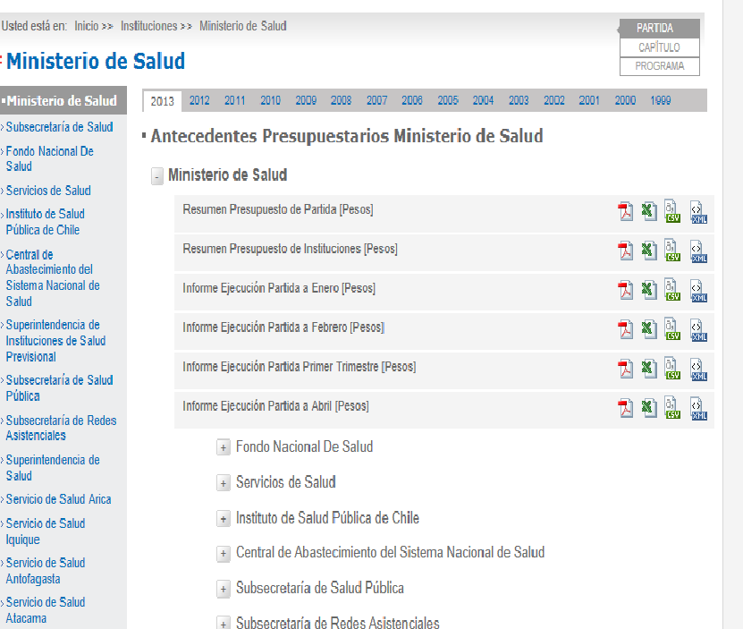

Ley de Presupuestos Publicada en www.dipres.cl

Slide 3
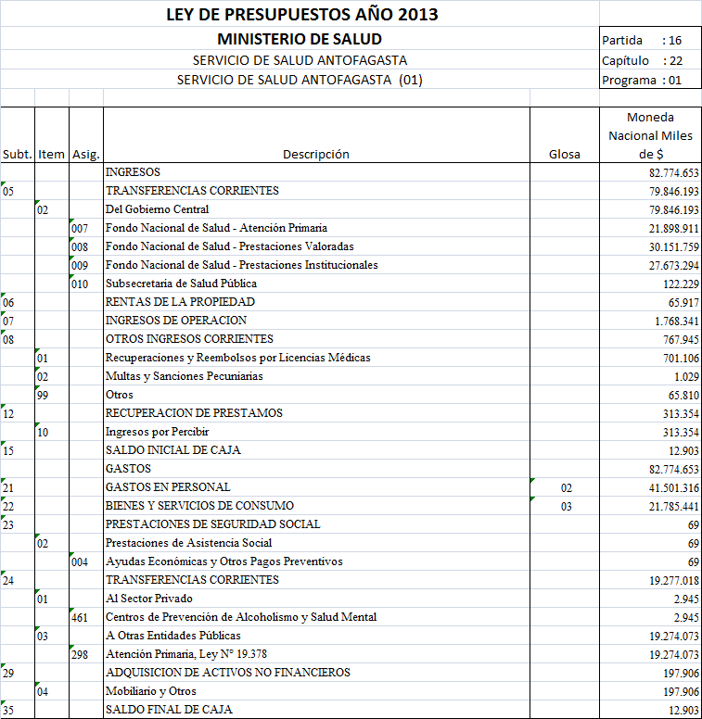
Ley de Presupuestos Aprobada y Publicada en el D.O.

Slide 4
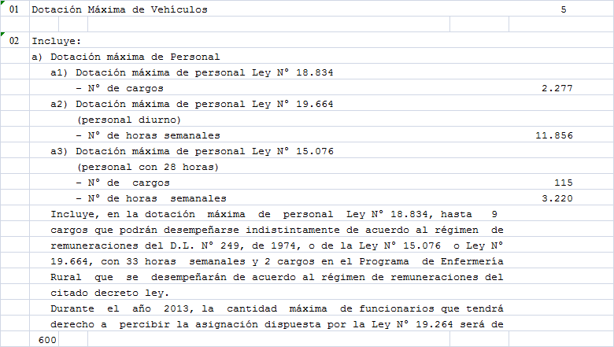
Ley de Presupuestos Aprobada y Publicada en el D.O.

Slide 5
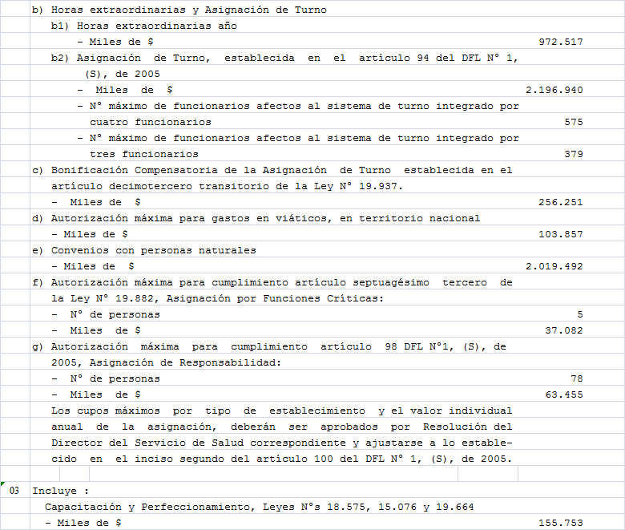
Ley de Presupuestos Aprobada y Publicada en el D.O.

Slide 6
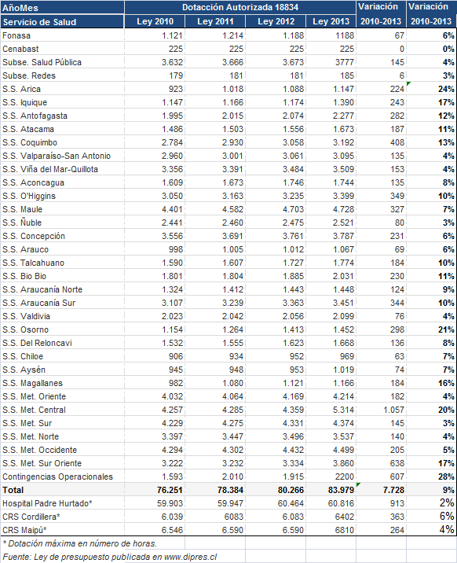
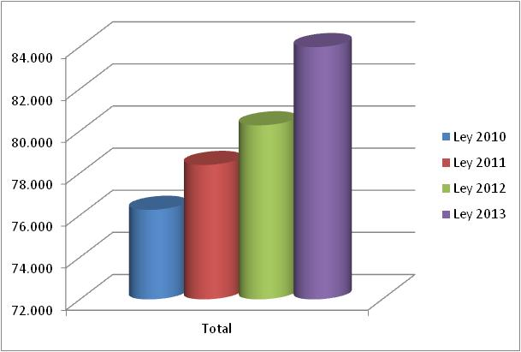
Algunos datos numéricos…
Incremento Promedio en los últimos 4 años presupuestarios de un 9% (7.728 cargos de la Ley 18.834)

Slide 7
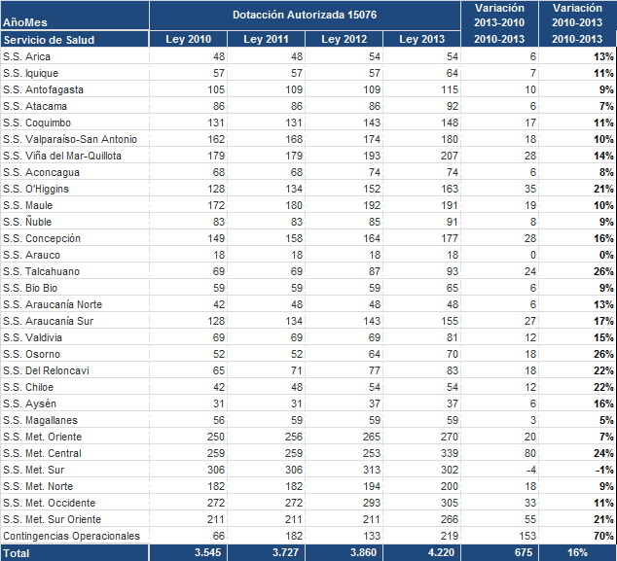
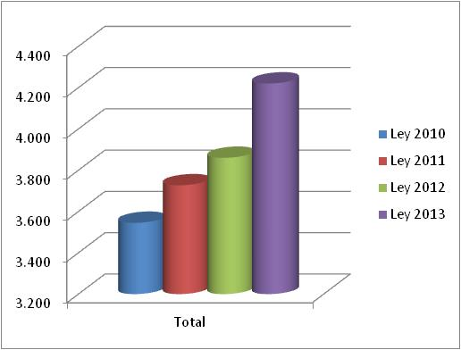
Algunos datos numéricos…
Incremento Promedio en los últimos 4 años presupuestarios de un 16% (675 cargos de la Ley 15.076)

Slide 8
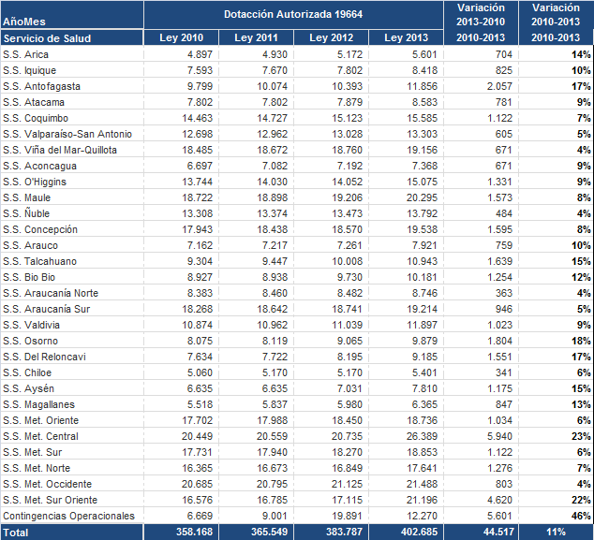
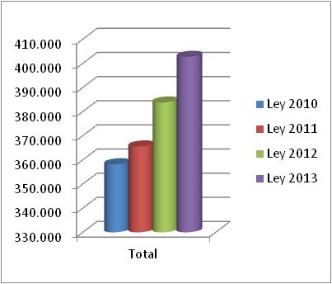
Algunos datos numéricos…
Incremento Promedio en los últimos 4 años presupuestarios de un 11% (44.517 Horas de la Ley 19.664)

Slide 9
Algunos datos numéricos…

Slide 10
PRESUPUESTO 2013

Slide 11
PRESUPUESTO 2013

Slide 12
Obligaciones Presupuestarias - 2013
Glosa h)
El Ministerio de Salud estará obligado a informar sobre la ejecución presupuestaria de las asignaciones de turno establecida en el art. 94 del DFL Nº1 del 2005.
Al 31 de Marzo del 2013 la Subsecretaria de Redes Asistenciales deberá enviar a la Comisión Especial Mixta de Presupuestos un Informe, desglosado por Servicio de Salud, sobre la Ejecución de la Asignación de Turno y sobre gasto de horas extraordinarias durante el año 2012. Al mismo tiempo, y con el mismo desglose, se deberá enviar, un informe sobre el Ausentismo Laboral y Uso de Licencias Médicas durante el año 2012, detallando promedio de días de ausentismo, servicios clínicos más afectados, y además elementos que permitan un diagnóstico del nivel país.
Cada Servicio de Salud deberá emitir semestralmente, dentro de los 30 días siguientes al término del período respectivo, a la Comisión Especial Mixta de Presupuestos , un informe sobre la Ejecución de la Asignación de Turno y el % que ella representa respecto de lo autorizado en el presupuesto.
Antes del 30 de Junio del 2013, el Ministerio de Salud deberá enviar a la Comisión Especial Mixta de Presupuestos un informe sobre las brechas de personal en el que se deberá incluir a los profesionales médicos, a los profesionales no médicos, a los técnicos profesionales y a los técnicos.
PRESUPUESTO 2013

Slide 13
Obligaciones Presupuestarias - 2013
Glosa 8) Asociada al Subtítulo 21 “Gastos en Personal”
El Ministerio de Salud enviará semestralmente, dentro de los 30 días siguientes al término del período respectivo, a la Comisión Especial Mixta de presupuestos, un informe de las personas que, recibiendo Asignación de Alta Dirección Pública o Asignación de Función Críticas, además se les haya pagado hora extraordinarias, indicando los montos totales percibidos por ellas durante el período informado.
Glosa 9)
Antes del 31 de Diciembre del 2012 el Ministerio de Salud deberá informar a la Comisión Especial Mixta de Presupuestos acerca del Plan de Formación y Capacitación 2013, con especial detalle en la formación y contratación de médicos especialistas y subespecialistas, y sus metas de implementación. Dicho informe debe indicar en detalle las metas en materia de formación de especialistas y subespecialistas médicos y dentistas, explicitando cuándo y en qué regiones serán contratados. Además deberá informar de las medidas tomadas para controlar que los médicos becarios cumplan con los compromisos asumidos con los respectivos Servicios de Salud afectados en los últimos 3 años.
Glosa 9)
Antes del 31 de Marzo del 2013 la Subsecretaria de Redes Asistenciales, deberá enviar a la Comisión Especial Mixta de presupuestos un informe que de cuenta de la aplicación del Programa PRAIS durante el año 2012, la cantidad de usuarios y de prestaciones otorgadas, un desglose de ellas, los recursos humanos y financieros asociados al programa y un informe general de su funcionamiento.
PRESUPUESTO 2013

Slide 14
Gracias.

